Slide 1
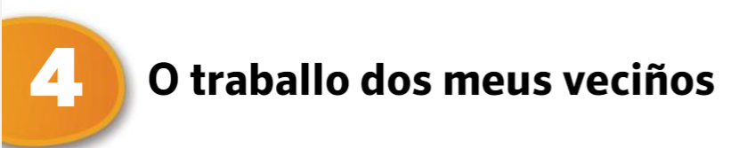
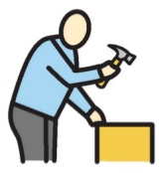
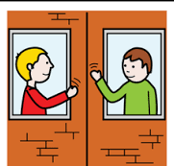

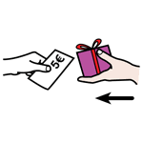
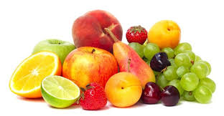
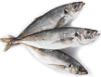
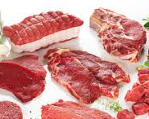

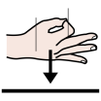
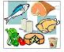

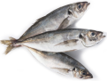
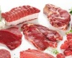

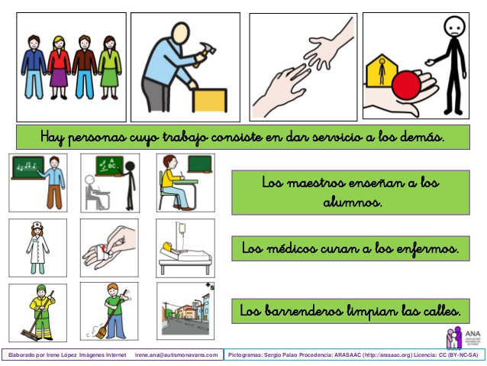

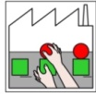
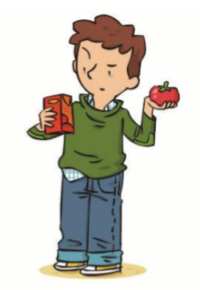




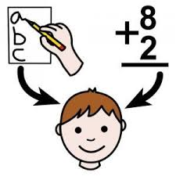

Nas tendas venden froita, peixe, carne .
A froita, o peixe e a carne son produtos naturais.
Nas tendas venden bicicletas.
As bicicletas son produtos elaborados polas persoas.
Como veñen os produtos ás tendas ?
Quen fabrica eses produtos ?
Ti coñecerás o traballo dos teus veciños.

Slide 2
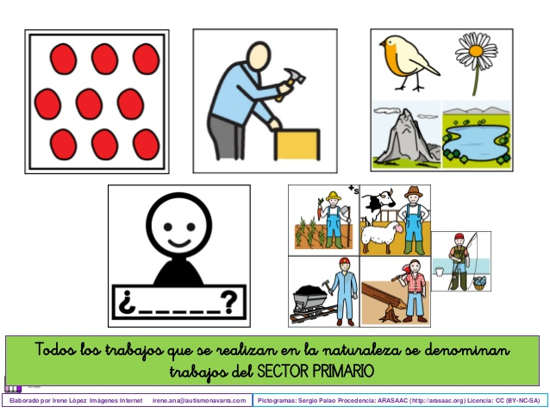
Sector Primario
Todos os traballos que se realizan na natureza
chámanse traballos do SECTOR PRIMARIO

Slide 3
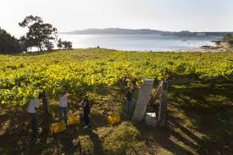
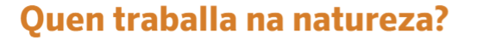
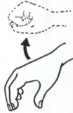
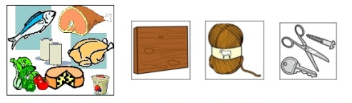
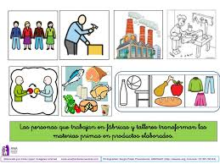
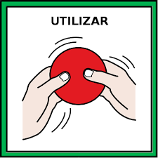

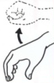

Sector Primario
As materias primas son os produtos naturais que collemos da natureza.
As materias primas usámolas sen transformalas.
As persoas que collen as materias primas da natureza traballan no sector primario.
No sector primario traballan os agricultores, gandeiros, mariñeiros, mineiros e madeireiros.

Slide 4

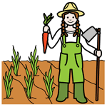
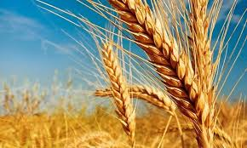
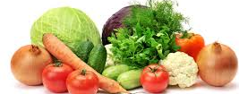
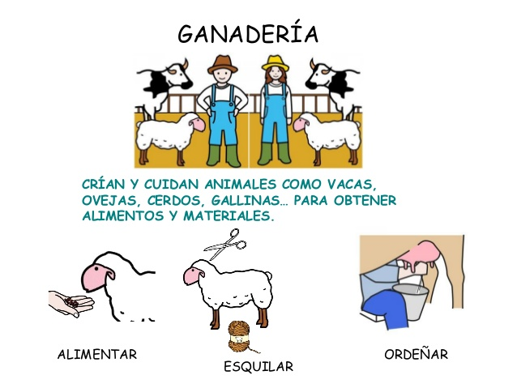
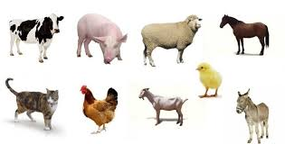
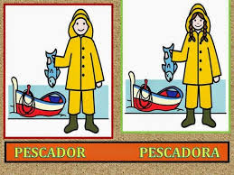
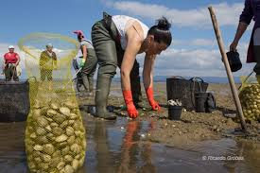
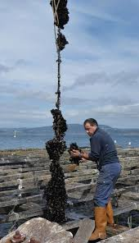

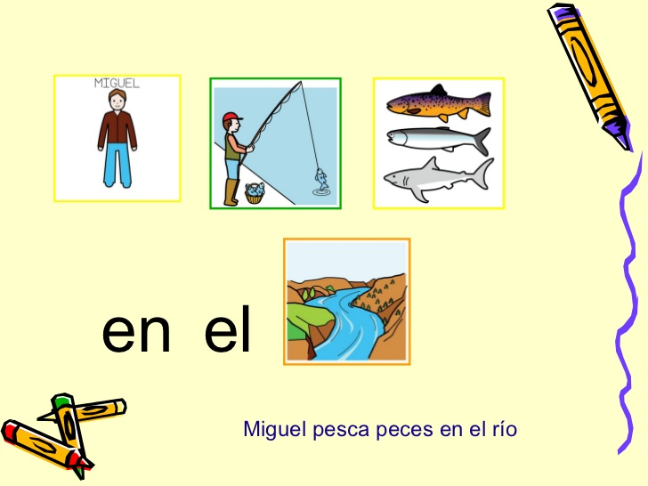
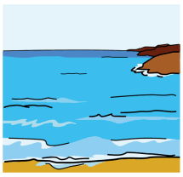
Sector Primario
Os agricultores e agricultoras collen os cereais, a froita e as verduras no campo.
Os gandeiros coidan o gando (os animais).
Os gandeiros e gandeiras collen dos animais leite, la, carne,
Os pescadores, mariñeiras, mariscadoras e bateeiros collen peixes e mariscos
nos ríos e no mar.

Slide 5
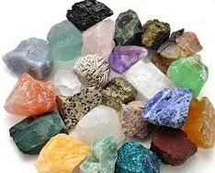

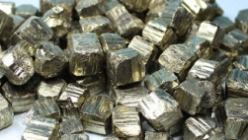
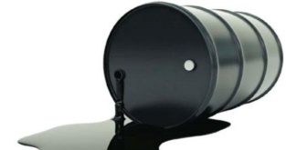
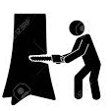
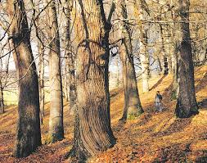
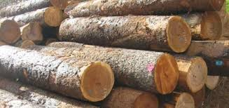
Os mineiros collen minerais como o diamante, o ferro, o petróleo.
Os madeireiros cortan as árbores e collen a madeira.
Sector Primario

Slide 6
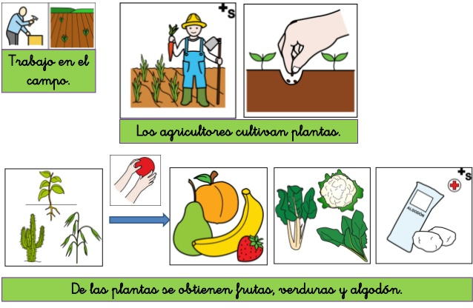
agricultura
Sector Primario
Traballo no
campo.
Os agricultores cultivan as plantas.
Das plantas obtéñense froitas, verduras e algodón.

Slide 7
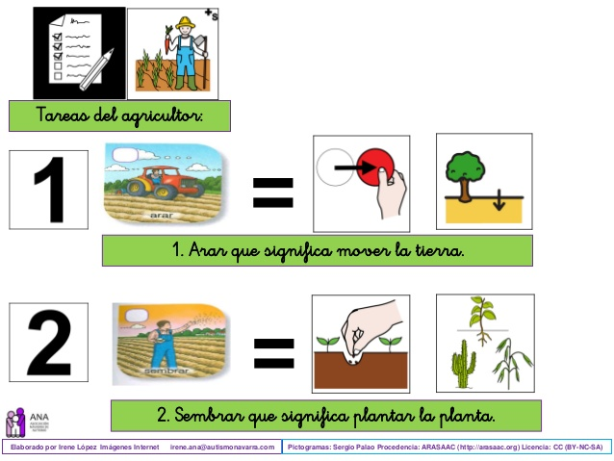
Sector Primario
agricultura
Tarefas do agricultor e da agricultora
Arar que significa mover a terra.
Sementar que significa poñer a semente na terra.

Slide 8
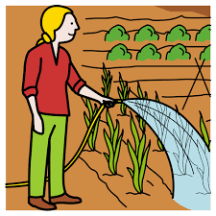
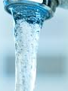
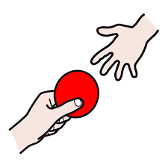
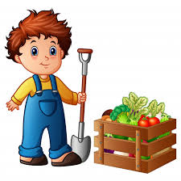
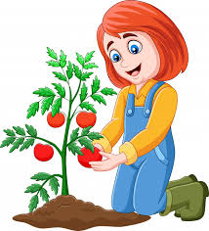
Sector Primario
agricultura
Tarefas do agricultor e da agricultora
3
Regar que significa dar auga ás plantas.
4
Colleitar que significa coller as froitas e verduras.

Slide 9
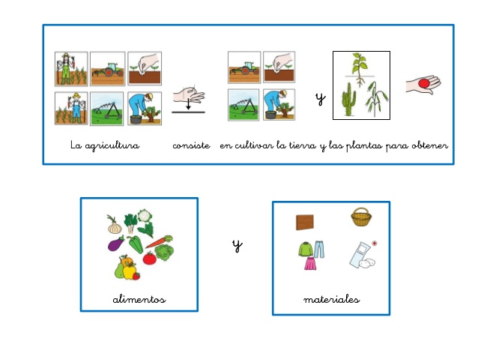
agricultura
Sector Primario
e
A agricultura consiste en cultivar a terra e as plantas para ter.
e
alimentos e materiais

Slide 10
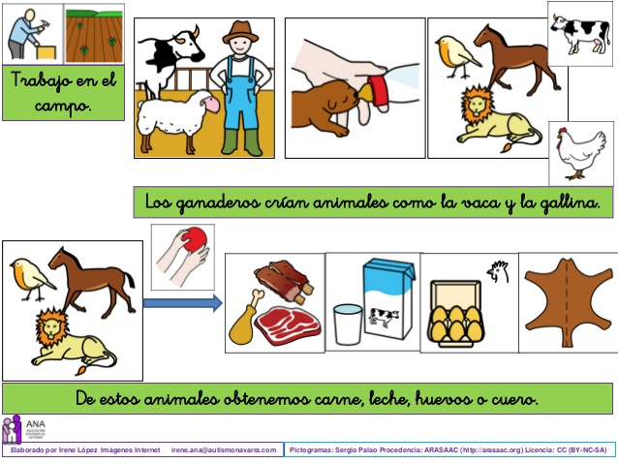
GANDARÍA
Sector Primario
Traballo no
campo.
Os gandeiros crían animais como a vaca e a galiña.
Destes animais obtemos carne, leite, ovos e coiro

Slide 11
gandAría
Sector Primario
Traballo no
campo.
Os gandeiros crían animais como a vaca e a galiña.
O gandeiro e a gandeira alimentan cortan a la ordeñan.

Slide 12
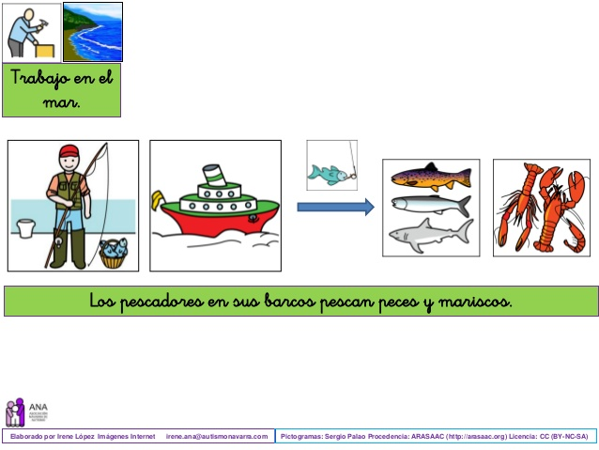
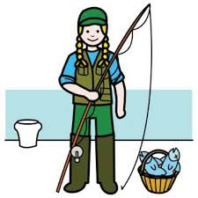

Sector Primario
pesca
Traballo no
río
Os pescadores e pescadoras pescan peixes.

Slide 13
Sector Primario
pesca
Traballo no
mar
Os mariñeiros e mariñeiras nos barcos pescan peixe e mariscos.

Slide 14


Sector Primario
marisqueo
Traballo no
mar
As mariscadoras e bateeiros collen ameixas e mexilóns.

Slide 15




Sector Primario
minaría
Traballo na
mina
Os mineiros e mineiras extraen carbón e minerais da mina.
Os mineiros e mineiras pican e extraen minerais, carbón, ouro, prata …

Slide 16

Sector Primario
silvicultura
Traballo no
bosque
Os leñadores cortan as árbores para ter madeira.

Slide 17


Sector Primario
A pesca marítima
pesca
no mar
A gandaría pode ser:
Vacúa con vacas
Porcina, con porcos
E aviaria con aves
Na agricultura de secaño so se rega
con auga da chuvia.
Na agricultura de regadío
régase
con auga dos ríos.
A pesca fluvial
pesca
nos ríos

Slide 18




Sector secundario
As materias primas, como o ferro, convertense en produtos elaborados polas persoas,
como a bicicleta nun taller ou nunha fábrica.
As persoas que fabrican produtos coas materias primas traballan
no SECTOR SECUNDARIO.

Slide 19







Sector secundario
Nos talleres, os artesáns elaboran os produtos coas súas mans ou con máquinas sinxelas.
Nun taller elabóranse poucos produtos ao día.
Nas fábricas ou industrias, os obreiros usan grandes máquinas.
Nas fábricas elaboran moitos produtos en pouco tempo.

Slide 20

Sector secundario
As persoas que traballan en fábricas e talleres
transforman as materias primas en produtos elaborados
Todos os traballos que se realizan en fábricas e talleres
chámanse traballos do SECTOR SECUNDARIO

Slide 21

Sector secundario
talleres
Os artesáns como o alfareiro, traballan nos talleres.
Os artesáns utilizan as súas mans e ferramentas.

Slide 22


Sector secundario
fábricas
Nas fábricas fanse produtos como
mobles, xoguetes, electrodomésticos …
Na fabricación dun produto traballan distintas persoas.
Cada unha fai unha tarefa: poñer parafusos, pintar, colocar pezas.

Slide 23









Sector terciario
Moitos dos teus veciños non collen produtos da natureza e non os fabrican.
Que fai un bombeiro? Que fai unha presentadora de televisión?
Os bombeiros ou os presentadores non nos dan un produto natural ou artesán,
Eles realizan un traballo que axuda á comunidade.

Slide 24









Sector terciario
Moitas persoas traballan no sector que da servizos á comunidade:
Os mestres ensinan.
Os camareiros serven.
Os médicos curan.
Os conductores transportan persoas ou produtos.

Slide 25
Sector terciario
Hai persoas que traballan para dar servizo aos demais.
Os mestres ensinan
aos alumnos e alumnas.
educación
Os médicos curan
aos enfermos.
sanidade
Os varredores e varredoras
limpan as rúas.
limpeza
Todos os traballos que se realizan para dar servizo aos demais
chámanse traballos do SECTOR TERCIARIO.

Slide 26







Sector terciario
O comercio é o servizo que vende
os produtos elaborados.
comercio
transporte
Os condutores transportan mercadorías e persoas.
Os presentadores, a televisión, os libros divírtennos.
ocio
seguridade
Os policías, bombeiros, garda civil protéxennos.

